Slide 1



TRƯỜNG TIỂU HỌC HÒA NGHĨA
CHÀO MỪNG
QUÝ THẦY, CÔ GIÁO VỀ DỰ GIỜ THĂM LỚP
Môn: Toán Lớp 2A
Giáo viên: Nguyễn Thị Mai Lan

Slide 2
BÀI 59:
PHÉP CỘNG (KHÔNG NHỚ) TRONG PHẠM VI 1000

Slide 3
KHÁM PHÁ

Slide 4

Tập 2 có 312 trang
Tập 1 có 264 trang
Cả hai tập có bao nhiêu trang?
264 + 312 = ?

Slide 5
Trăm | Chục | Đơn vị
2
6
4
+
3
1
2
264
312
4 cộng 2 bằng 6, viết 6
6 cộng 1 bằng 7, viết 7
2 cộng 3 bằng 5, viết 5
+
5
7
6
264 + 312 = 576

Slide 6
Khi đặt tính và tính các phép tính cộng không nhớ trong phạm vi 1000 em cần thực hiện các bước nào?
Bước 1: Đặt tính
Viết các số thẳng hàng, thẳng cột
Dấu phép tính đặt giữa hai số
Kẻ nét vạch ngang thay cho dấu bằng
Bước 2: Tính
Thực hiện tính theo thứ tự từ phải sang trái, bắt đầu từ các chữ số hàng đơn vị.
Kết quả tính ở mỗi lượt phải viết thẳng hàng thẳng cột.

Slide 7

Hoạt động

Slide 8
GIẢI CỨU RỪNG XANH

Slide 9


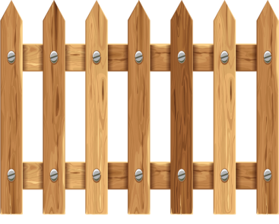



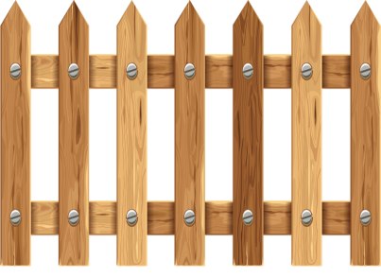


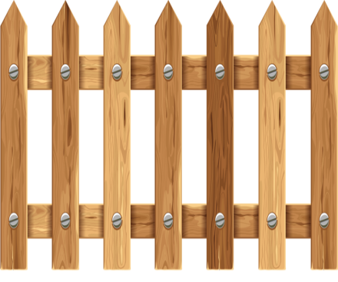


Slide 10
Câu 1: Kết quả của phép tính:
247
351
+
598

Slide 11
Câu 2: Kết quả của phép tính:
703
204
+
907

Slide 12
Câu 3:Kết quả của phép tính:
526
32
+
558

Slide 13
Câu 4: Kết quả của phép tính:
815
60
+
875

Slide 14
Câu 5: Kết quả của phép tính:
424
120
+
544

Slide 15
2
Đặt tính rồi tính ?
460 + 231 375 + 622 800 + 37 923 + 6
460
231
375
622
800
37
923
6
+
+
+
+
691
997
837
929

Slide 16



3
Mèo và hà mã vớt được những hòm đựng ngọc trai. Số ngọc trai được ghi trên mỗi hòm.
Số ?
Thuyền của mèo vớt được tất cả ? viên ngọc trai.
Thuyền của hà mã vớt được tất cả ? viên ngọc trai.
?
478
?
457

